Slide 1
JIRA内部培训手册

Slide 2
CONTENT
01
JIRA简介
02
用户管理
03
项目管理
04
产品研发流程
05
JIRA与Jenkins的集成

Slide 3

JIRA特性
管理缺陷，新特性、任务、改进或者其他任何问题;
干净和强大的用户界面方便商业或技术用户理解;
工作流定制;
全文搜索和强大的过滤器（可定制的，可保存的，可共享的，可预定的过滤器）;
可定制的工作台和实时统计;
企业级的权限和安全控制;
方便的扩展及与其他系统集成（包括 email 、SVN、 RSS 、 Excel 、 XML 和源码控制工具）;
非常高的通知选项配置;
可以在几乎所有硬件、操作系统和数据库平台下运行;

Slide 4
JIRA简介
JIRA为软件开发团队提供了问题跟踪和项目跟踪的功能，用来提高代码质量和开发速度。它将一个用于捕捉和组织问题，简单快捷的界面和可定制的工作流程，OpenSocial的仪表盘，一个可插拔的集成框架相结合，使其可以与你开发团队的核心完美契合。
问题：不同的组织使用JIRA追踪不同类型的问题，问题可以是软件缺陷、某个项目的具体任务、某个需要解决的技术难题等一切需要进行管理的对象。
目前涉及到的问题类型主要有：
Epic：里程碑
Story：需求
子任务：开发任务
缺陷：Bug
状态是问题在其生命周期（工作流）中所处的处理状态，包括：
待办
处理中
检视中
完成

Slide 5
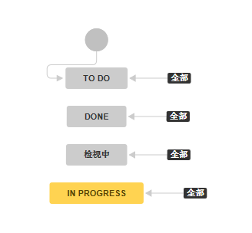
JIRA简介
工作流
工作流是按照一定规则和过程执行某个任务，在JIRA中体现为问题在生命周期内不同状态之间的变化。当前默认工作流如下图：
Tips：
默认使用当前设置好的工作流。
如果有更复杂的需求，可联系管理员进行工作流定制。

Slide 6
涉及角色
负责人
创建Epic里程碑。
需求人员
收集需求后在Jira系统中创建需求任务。
设计人员
对各需求进行分析后创建开发任务，并分配给开发人员。
开发人员
在Jira系统中查看分配给自己的任务，及时进行处理，填写处理情况并提交工作量记录。
测试人员
根据测试情况，在Jira系统中及时快速地记录问题并对开发人员处理后的问题进行验证和跟踪。

Slide 7
CONTENT
01
JIRA简介
02
用户管理
03
项目管理
04
产品研发流程
05
JIRA与Jenkins的集成

Slide 8
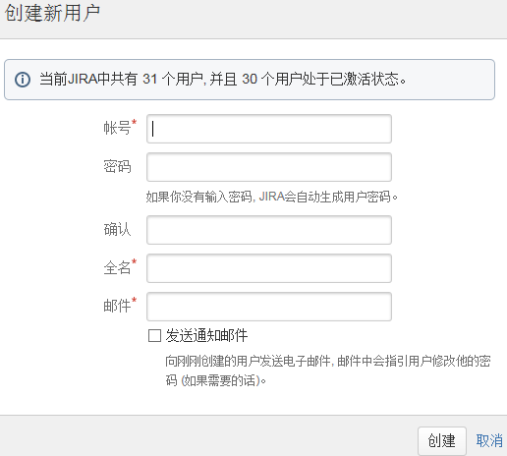
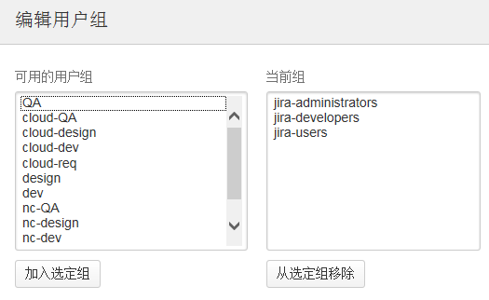
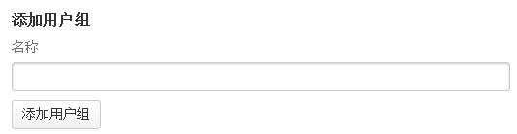
创建用户及用户组
创建新用户后可为其设置用户组。
系统默认用户组：
jira-users 普通用户
jira-developers开发人员，可以被指派任务单，处理任务单，查看SVN等等权限。
jira-administrators管理员，可以增、删、改项目和系统配置等等。
也可自定义用户组 ，如：
Design设计人员
Dev开发人员
QA测试人员
Req需求人员

Slide 9
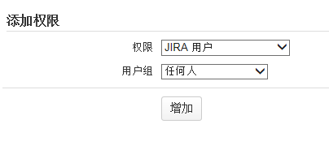
用户组权限设置
系统→全局权限
可以登录JIRA。他们是一个 '用户'。 所有新建的用户都会自动关联到这个权限。
注意: 登录JIRA的用户必须拥有这个权限，而不管此用户是否拥有其他的权限。
添加权限
JIRA用户
浏览用户
允许通过选择器选择用户和用户组以及使用“共享”问题的功能。
具有这个权限的用户可以看到系统中所有的用户组和用户。

Slide 10
CONTENT
01
JIRA简介
02
用户管理
03
项目管理
04
产品研发流程
05
JIRA与Jenkins的集成

Slide 11
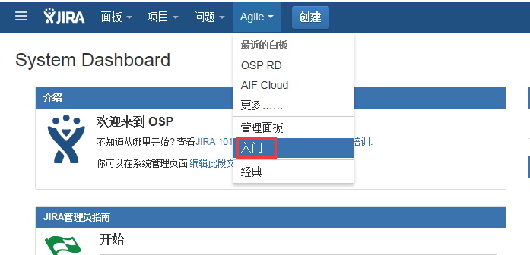
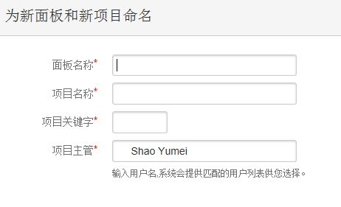
项目管理——项目创建
创建新项目及新看板

Slide 12
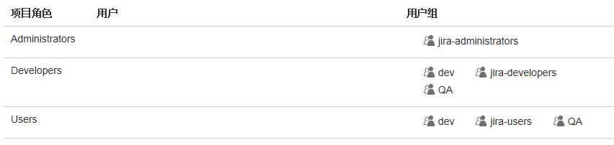
项目管理——项目角色
项目→管理→项目角色
JIRA 可以让你在一个项目中为不同的项目角色指派用户。角色可用于JIRA许多配置中，如通知、权限、工作流等。

Slide 13
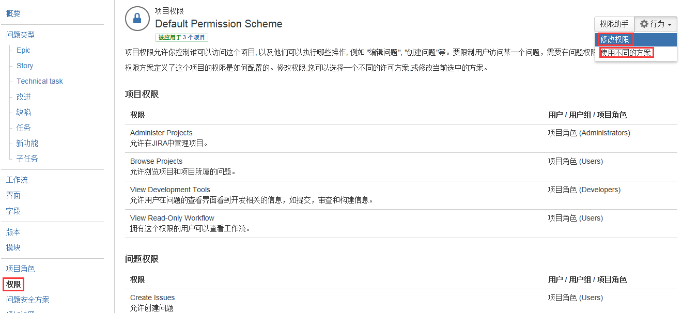
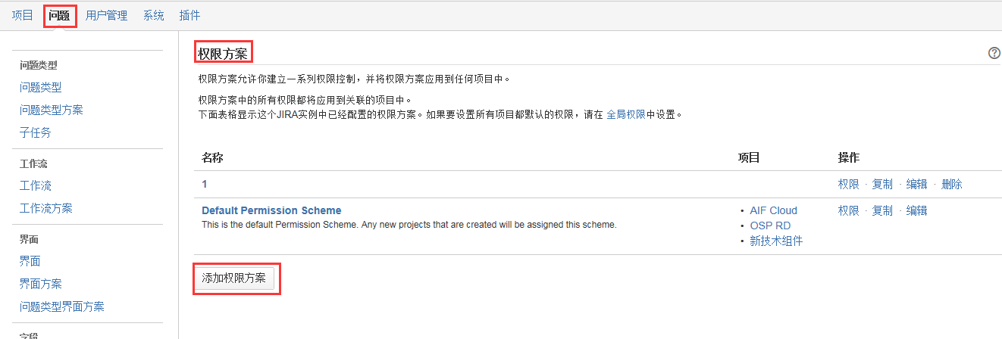
项目管理——建立权限方案
项目权限决定了某个项目的可访问人员以及及他们可执行的操作, 例如 "编辑问题", "创建问题"等。权限方案定义了项目权限的具体配置。
项目创建后默认关联JIRA的默认权限方案，可对当前选中的方案进行权限修改，也可创建新的权限方案与项目进行关联。
修改当前关联权限方案的权限
项目→管理→权限→修改权限
项目和新权限方案关联
项目→管理→权限→使用不同的方案
添加权限方案
问题→权限方案→添加权限方案

Slide 14
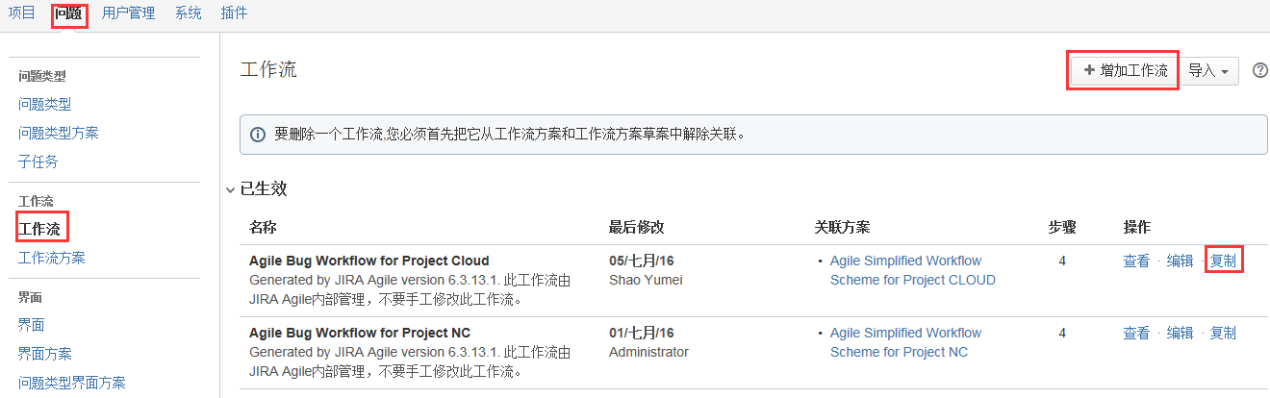
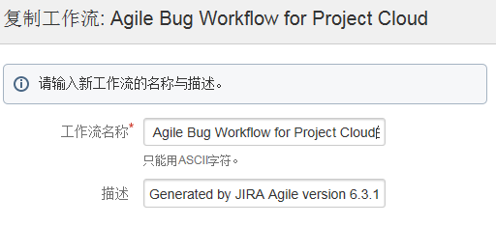
项目管理——创建工作流
工作流展现了问题在生命周期内不同状态之间的变化，可为不同类型的问题创建不同的工作流。
两种方式创建工作流：
单击增加工作流
复制已有工作流
创建工作流
问题→工作流→增加工作流
创建工作流
问题→工作流→复制

Slide 15
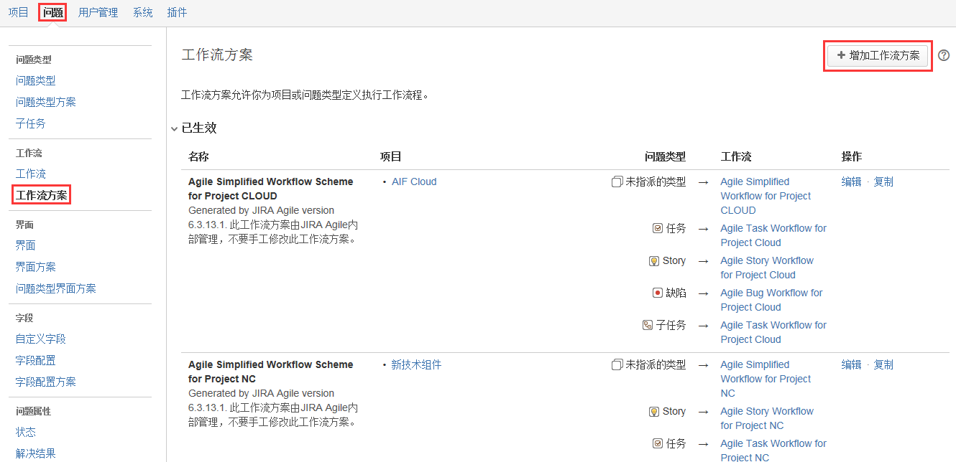
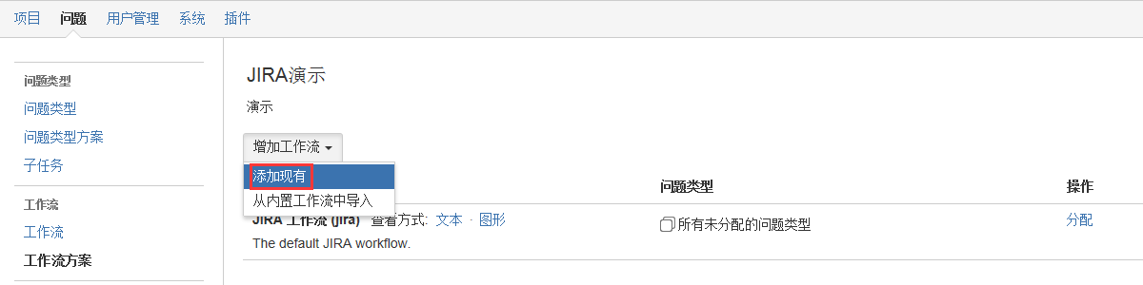
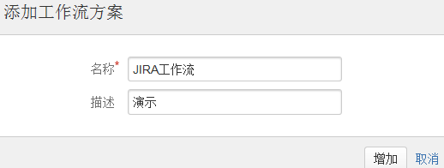
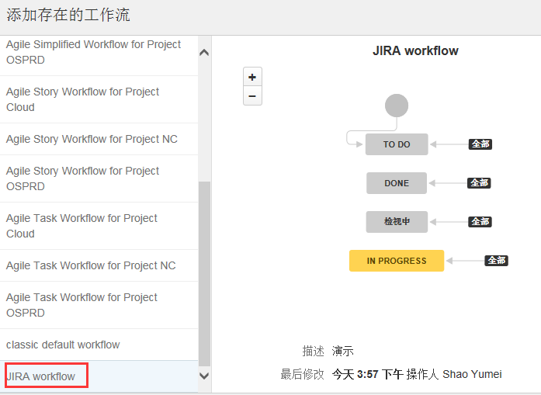
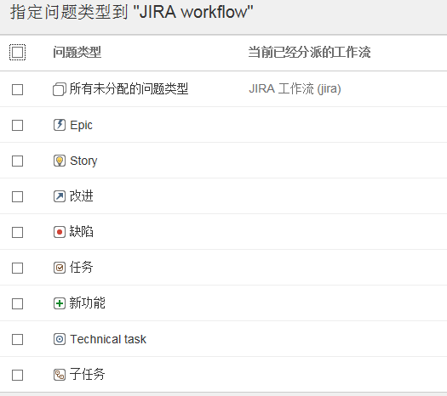
项目管理——设置工作流方案
增加工作流方案
问题→工作流方案→增加工作流方案
1
2
工作流方案关联工作流
问题→工作流方案→编辑
4
指定工作流的问题类型
3
添加存在的工作流

Slide 16
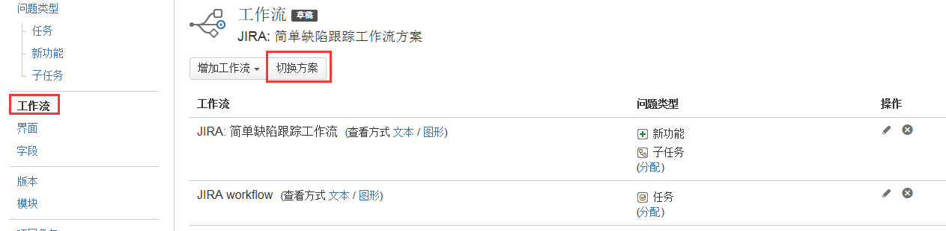
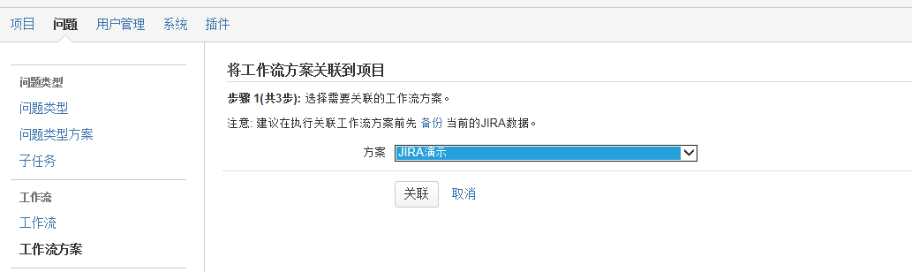
项目管理——工作流方案关联项目
将工作流方案与项目关联，即可将工作流方案对应的工作流关联到项目。

Slide 17
CONTENT
01
JIRA简介
02
用户管理
03
项目管理
04
产品研发流程
05
JIRA与Jenkins的集成

Slide 18
演进版本工作流程图

Slide 19
具体步骤如下：
项目负责人创建项目里程碑（问题类型为Epic），经办人为需求人员。创建完成后其状态为“待办”。
需求人员点击按钮“处理中”。
项目组成员会议讨论，确定任务范围。
需求人员细化任务，梳理需求清单。
需求人员在Jira系统中创建需求（问题类型为Story），并选择经办人为设计人员。创建完成后状态为“待办”，并且尽量在Confluence wiki系统中建立wiki页面描述需求，并且链接到这个story上。
设计人员点击按钮“处理中”。
设计人员根据需求，拆分开发任务。
设计人员为Story创建Subtask子任务，并选择经办人为开发人员，进行开发任务分发。报告人为测试负责人。创建完成后状态为“待办”。
开发人员点击按钮“处理中”。
开发人员执行开发任务。
开发完成后，开发人员点击按钮“检视中”，按subtask提交代码，并且在svn中写明任务号（诸如OSPRD-415）。［红色部分为对开发的强制性要求，作为最后审计开发人员专业性要求］
需求人员检查Story下的所有Subtask子任务状态是否都为“检视中”。
若检查Story下的所有子任务状态都为“检视中”，则需求人员点击按钮“检视中”，Story状态变为“检视中”；若不是，则不操作。
测试负责人筛选“检视中”状态的开发任务（即类型为Subtask的问题），查看待测试的开发任务。
测试负责人将开发任务的报告人更改为测试人员，进行测试任务分发。
测试人员对分发给自己的开发任务进行测试，测试通过转17，测试不通过转22。
若测试通过，则测试人员点击“完成”，即开发任务完成。
需求人员检查该Story下的所有Subtask子任务状态是否都为“完成”。
若该Story下的所有Subtask子任务状态都为“完成”，那么需求人员点击按钮“完成”，Story状态变为“完成”；若不是，则不操作。

Slide 20
负责人检查Epic下所有的Story状态是否都为“完成”。
若Epic下所有的Story状态都为“完成”，负责人点击按钮“完成”；若不是，则不操作。
接步骤16中，若测试不通过，测试人员创建Bug。Bug需链接到Subtask（开发任务），经办人为相应的开发人员。［红色部分为对测试人员的强制性要求，作为最后审计开发人员专业性要求］。
项目例会确定本周工作，开发负责人将Bug拖入sprint（该步骤可省略）。
开发人员点击按钮“处理中”。
开发人员开始Bug修复。
Bug修复完成后，开发人员点击按钮“检视中”，按Bug提交代码，并且在svn中写明任务号（诸如OSPRD-415）。［红色部分为对开发的强制性要求，作为最后审计开发人员专业性要求］
测试人员筛选“检视中”状态的Bug，对Bug修复结果进行测试。若测试通过，则跳转至步骤17。
若测试不通过，测试人员点击按钮“处理中”，备注中注明测试不通过，需重新修改。跳转至步骤25，循环处理。

Slide 21
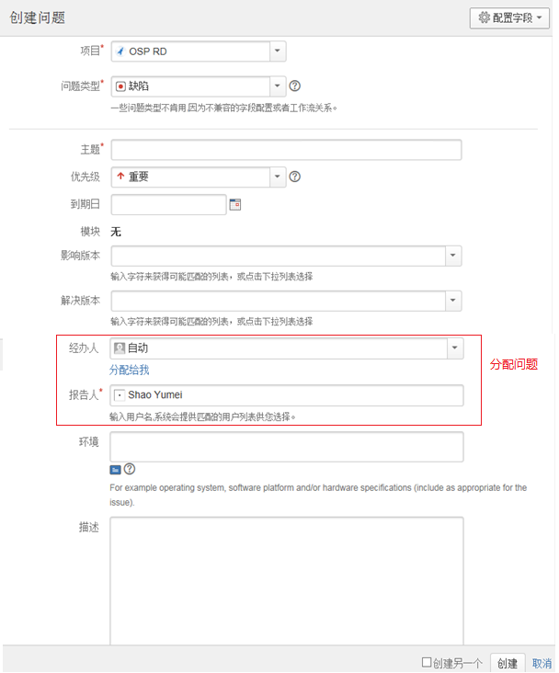
创建问题及分配
经办人：该问题的处理负责人
报告人：该问题的任何操作都会通知报告人
问题类型 | 创建人 | 经办人 | 报告人
Epic | 项目负责人 | 需求人员 | 项目负责人
Story | 需求人员 | 设计人员 | 需求人员
子任务 | 设计人员 | 开发人员 | 测试负责人
缺陷 | 测试人员 | 开发人员 | 测试人员
21

Slide 22
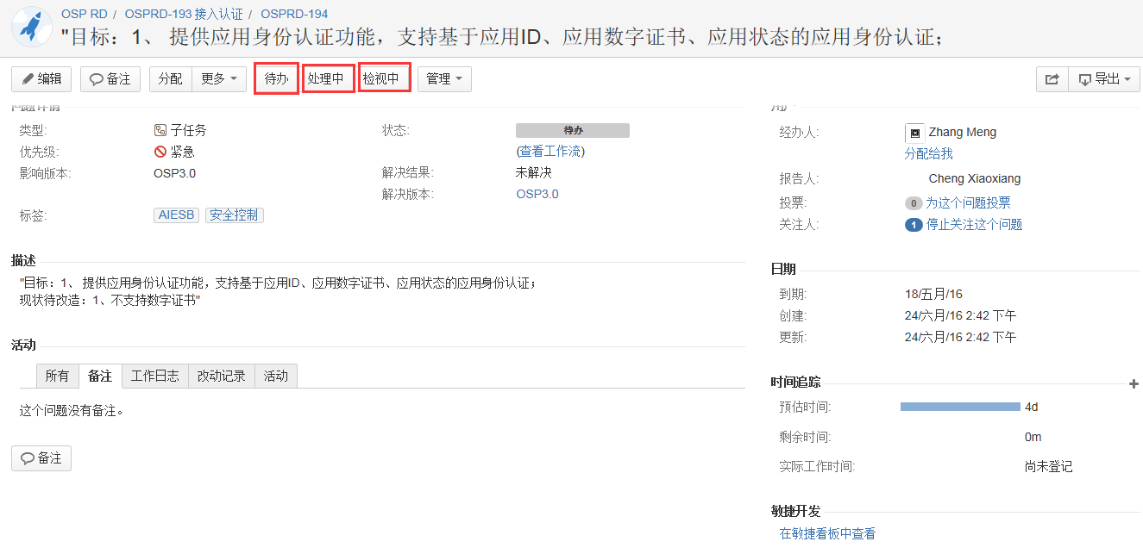
开发人员接受开发任务
经办人登陆后，在“分配给我的”界面就会看到此任务信息，如
设计人员可查看分配给自己的需求story
开发人员可查看分配给自己的开发任务
开发人员可查看测试分配给自己的Bug单
以开发任务为例：开发人员点击状态按钮“处理中”后，执行开发任务。

Slide 23
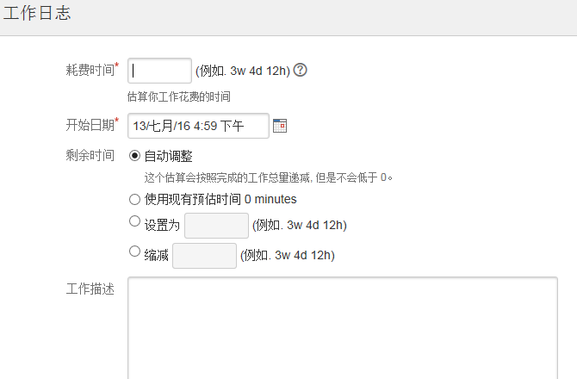
开发人员——提交工作量记录
开发人员填写工作日志，包括工作描述及预估耗费时间、剩余时间。

Slide 24
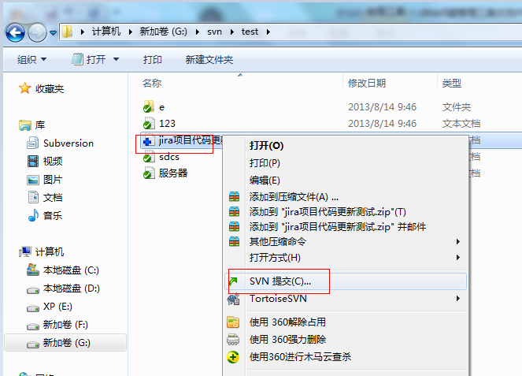
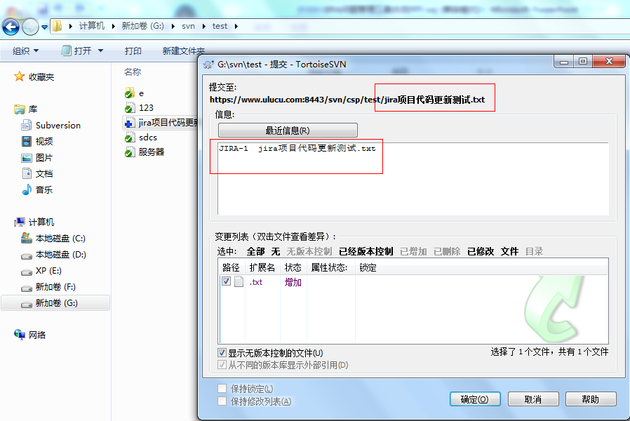
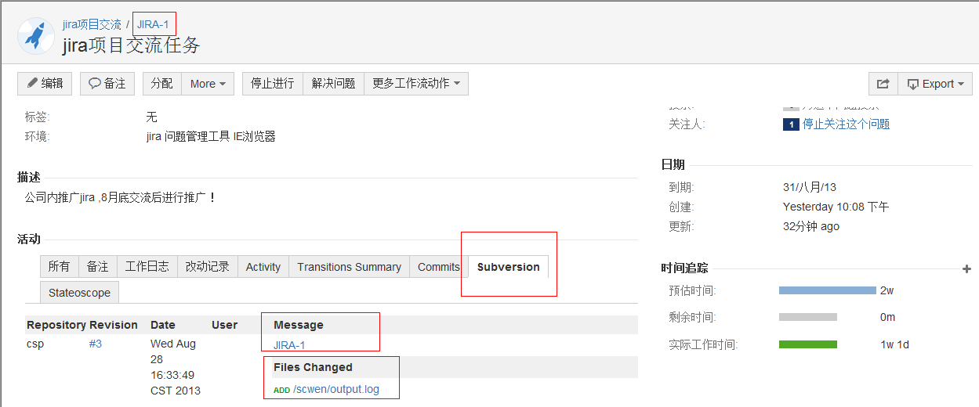
开发人员——执行开发任务，SVN提交代码与jira关联
开发完成后，开发人员按subtask提交代码，并点击按钮“检视中”，等待测试人员测试。
提交代码文件
将代码文件提交到SVN，在Message对话框中填写JIRA中的问题ID（诸如OSPRD-415）
1
2
Jenkins扫描SVN后，发送消息给JIRA，JIRA将代码变更记录到任务ID对应的任务备注中，在JIRA即可查看到
3

Slide 25
测试人员——快速提交缺陷，跟踪缺陷
测试人员对分发给自己的开发任务进行测试，测试通过，则测试人员点击“完成”，即开发任务完成；测试不通过，测试人员创建Bug。Bug需链接到Subtask（开发任务），经办人为相应的开发人员。
创建缺陷单
验证问题处理情况，根据不同工作流节点选择不同的操作

Slide 26
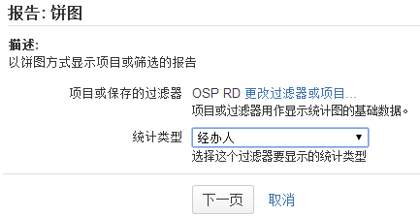
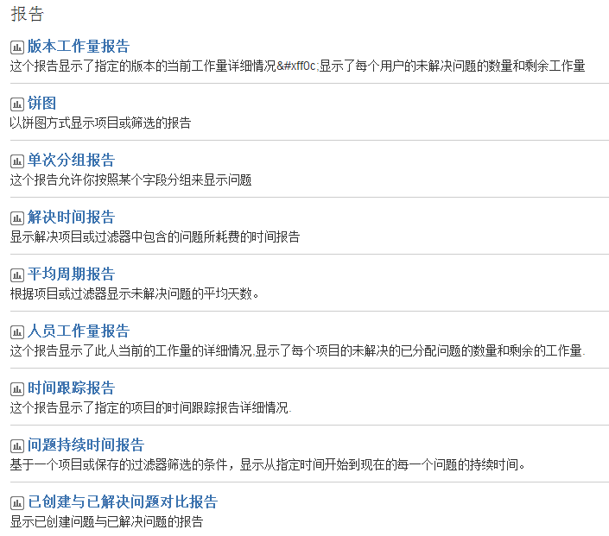
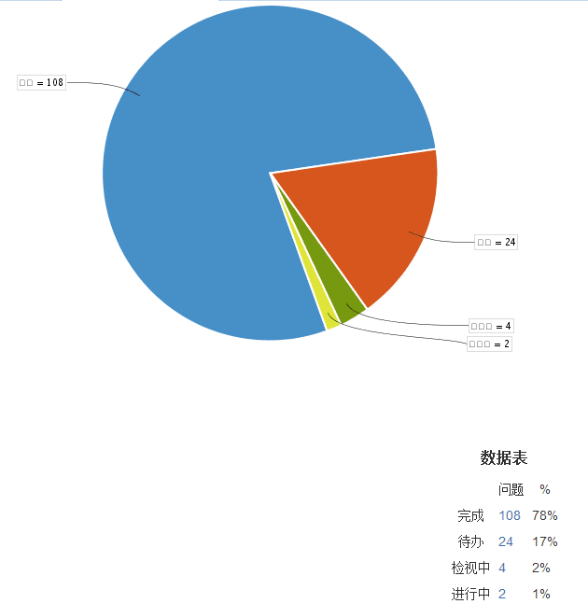
报告与分析
JIRA提供了多种报告类型，如饼图、版本工作量报告、人员工作量报告等。这里以工作量饼图为例。
饼图
以饼图方式显示项目或筛选的报告
以项目或过滤器作为显示统计图的基础数据
可选择要显示的统计类型，如版本、问题类型、问题状态等

Slide 27
CONTENT
01
JIRA简介
02
用户管理
03
项目管理
04
产品研发流程
05
JIRA与Jenkins的集成

Slide 28
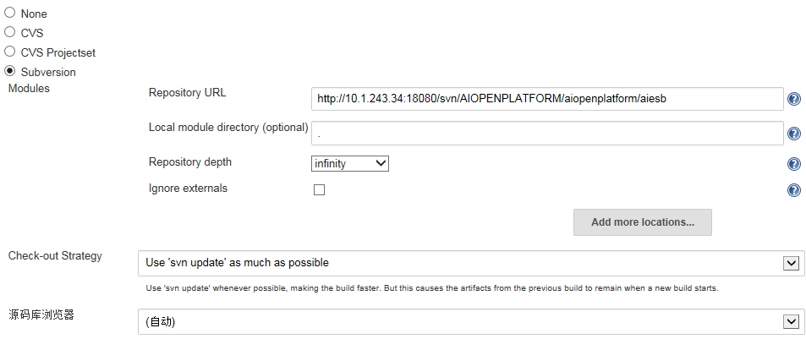
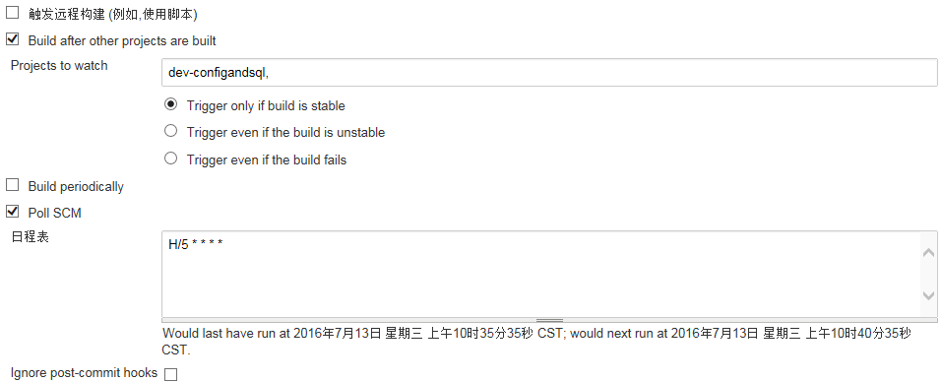
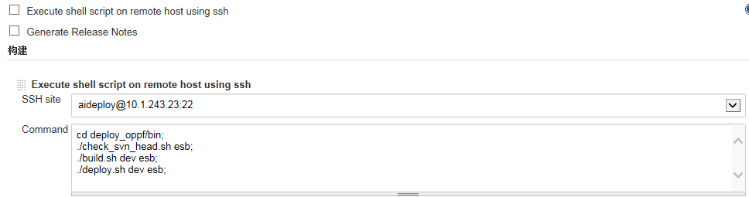
Jenkins配置
源码管理：配置SVN地址
1
2
构建触发器：配置触发策略，如每隔59分钟轮询代码库
3
构建：执行shell脚本（自行开发）
4
构建后操作：
更新对应任务的备注
发送邮件通知

